Slide 1
SIKULI调研分享

Slide 2
索引
1、简介
2、下载和安装
3、原理
4、示例&常用函数讲解
6、在java程序中使用sikuli
7、优缺点
8、技巧和附录

Slide 3
简介
Sikuli（在墨西哥维乔印第安人的语言里是”上帝之眼”的意思）是由美国麻省理工学院开发的一种最新编程技术，使得编程人员可以使用截图替代代码，从而简化代码的编写流程。从它研究方向上看，是一种编程技术，但是该技术还可以用于进行大规模的程序测试，脚本程序编写使用的是python语言。
编程而非录制
一般的工具是录制脚本，而sikuli不存在录制的问题，它需要自己手动编写程序来完成测试。
资料来源：http://eladies.sina.com.cn/news/2010/0121/1426963046.shtml

Slide 4
下载和安装
下载：
http://www.sikuli.org/download.html
（最新版本是1.0.3）
安装（要有java环境，1.6以上）
启动
直接使用安装目录下的Sikuli-IDE.exe启动。
目前只支持32位jdk，如果是win7，安装一个32位的jdk，修改安装目录下Sikuli-IDE.bat中的jdk为32位jdk路径，双击Sikuli-IDE.bat启动sikuli的IDE界面，然后可以正常使用。

Slide 5
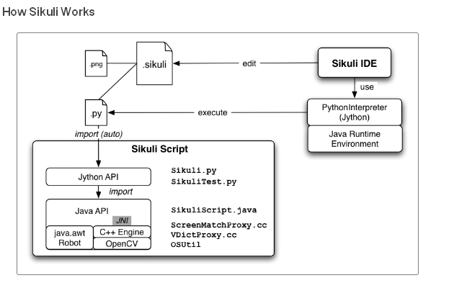
原理
Notes:
以Jython为基础，需要搭建Java运行环境。

Slide 6
原理——图像匹配
C++/openCV
小图片
  Template matching
  Scale/rotation
  Color schema/Theme
  SIFT算法
大图片
  Invalid feature voting
Notes:
OpenCV是Intel®开源计算机视觉库。它由一系列 C 函数和少量 C++ 类构成，实现了图像处理和计算机视觉方面的很多通用算法。
模板匹配法：模板匹配法就是先选择一幅图像作为母板，再寻找另一副图上有没有和它相似的部分。
Scale/rotation：尺度旋转
Color schema/Theme：颜色模式/主题

Slide 7
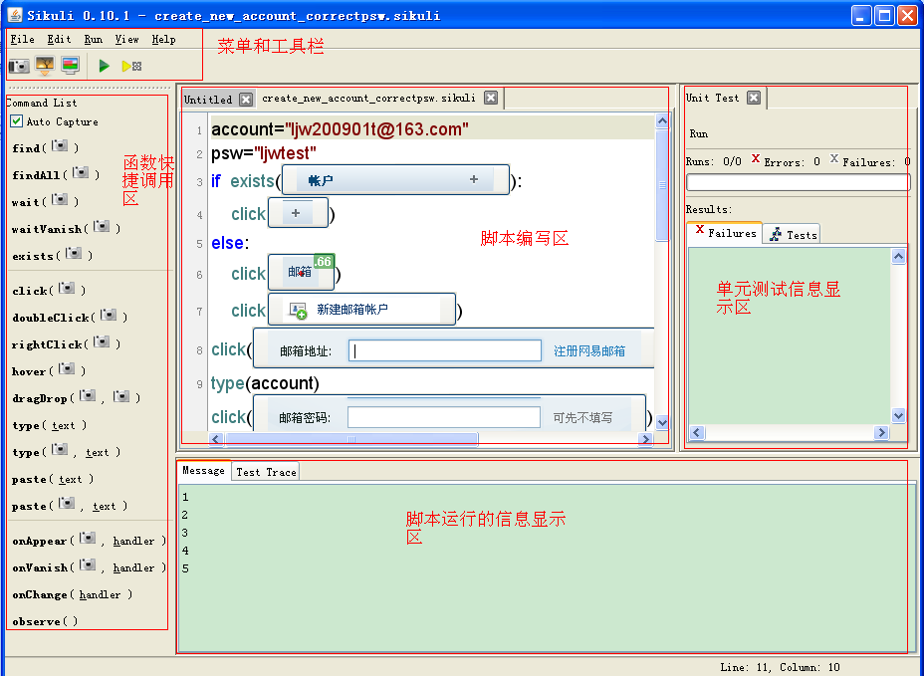
主界面

Slide 8
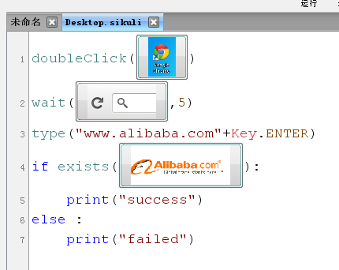
SIKULI脚本示例图（打开浏览器，访问AISN首页）
双击chrome浏览器快捷方式
等待浏览器打开，等待时间5s
输入网址，回车
如果页面中含有alilogo，输出成功
否则，提示失败
。。。。。。

Slide 9
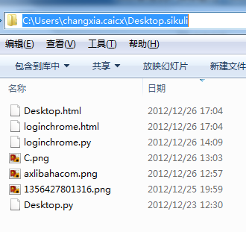
程序保存
编写完程序后，用save as保存，会生成一个.sikuli的文件夹。
注意：此处程序本身好像有bug，保存路径不能含有中文字符，否则会报错
其中：
.py是phthon脚本
.png是编写脚本过程中执行的截图
.html能让脚本在网络上实现共享

Slide 10
常用函数介绍：
1、exists（对象截图）
判断对象是否存在，返回match类型对象
2、find（对象截图）
查找对象，需要捕获异常
3、findAll（对象截图）
查找所有对象
4、wait(对象截图, timeout)
等待对象出现，可设置等待时间
wait（时间s）
等待多少s
5、waitVanish（对象截图，timeout）
等待对象消失

Slide 11
常用函数介绍：
1、click（对象截图）
点击某个对象
2、doubleClick（对象截图）
双击某个对象
3、rightClick（对象截图）
在某个对象上点击右键
4、hover（对象截图）
鼠标移动到截图对象
5、dragDrop（对象截图1，对象截图2）
拖放截图1到截图2上

Slide 12
常用函数介绍：
1、type（可输入对象截图，字符串）
像某个可输入对象输入字符串
type（字符串）输入字符串
2、paste（对象截图，text）
粘贴text到截图控件
paste（text）
粘贴text到鼠标当前位置
3、快捷键ctrl+shift+2启动抓图，右键取消

Slide 13
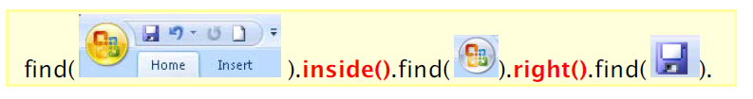
函数组合运用：
openWeb(browser_path,website)
click(getLastMatch().right(300))
Key.TAB
Key.Down
Key.ENTER
KEY_CTRL
KEY_ALT

Slide 14
怎样在ECLIPSE JAVA程序中使用SIKULI
http://doc.sikuli.org/faq/030-java-dev.html
http://doc.sikuli.org/faq/040-other-ide.html
工程中引入sikuli-script.jar、autotest.jar

Slide 15
示例脚本：
实现反馈创建、删除文件夹功能

Slide 16
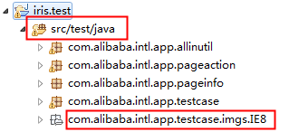
语法讲解：
Autotest at = new Autotest();
at.execute(path, imgs, browser, similarity, cmd, values)
path：图片的路径
System.getProperty(“user.dir”) +eclipse文件路径
下图中文件路径为： System.getProperty(“user.dir”) +” \\src\\test\\java\\com\\alibaba\\intl\\app\\testcase\\imgs”,IE8不用写，系统会自动选择浏览器版本

Slide 17
at.execute(path, imgs, browser, similarity, cmd, values)
path：图片的路径
imgs：图片名字，后缀名为.png
browser: 浏览器版本
similarity：相似度 ，默认为 0.75f
cmd：操作 eg: click set exists
values：操作值 若没有填null，如click exists等
如果是type ，values为对应要输入的字符
cmd： click、rightclick、rightclick、set、hover、exist、sendkeys、paste
注： sendkeys为键盘快捷键操作， sendKeys , ctrl;a;c 与selenium中的sendKeys不一致

Slide 18
at.execute(path, imgs, browser, similarity, cmd, values)
返回值为String类型的success
测试时可以通过判断返回值是不是success来校验是否成功。

Slide 19
优点
1、整体上sikuli小巧、便捷、容易上手。
2、sikuli脚本可以不经过API的编译器直接自动化搜索到任何你能在屏幕上看到的东西
3、对各种程序都适合
4、不存在标准控件和非标准控件的问题
5、相对位置概念较小，要求不高（但是对象本身尺寸有影响）
6、一次编码，多次运行（基于java的）
7、jython和java的支持，用编程的方式比较容易扩展

Slide 20
缺点
1、图片的分辨率、色彩、尺寸、唯一性对程序的影响
（如果有两个相同的，无法区分具体哪一个）
2、sikuli本身还不完善（处于开发、升级阶段）
还有很多程序bug,能否继续发展还是未知数
3、只认识当前活动的图标（只有当前桌面有才行）
4、用例组织方面有提供但是目前有bug，还未调研尝试便利性
5、截图的话，脚本存储占用空间较大

Slide 21
使用建议：
1、使用场景
不要都使用sikuli来定位控件，最好在selenium定位不到时再使用
2、启动浏览器最好不要使用sikuli截图方式，因为如果桌面没有改浏览器的快捷方式，就会运行失败
3、结果对比中可以使用sikuli方式，简单准确

Slide 22
附录参考资料
Sikuli官方网站
http://groups.csail.mit.edu/uid/sikuli/
Sikuli详细的documentation
http://sikuli.org/trac/wiki/reference-0.10#Howtousethisdocument
Python学习地址（英文）：
http://jythonpodcast.hostjava.net/jythonbook/en/1.0/
更多sikuli类、函数使用可以参考java doc
http://sikuli.org/documentation.shtml#/trac/wiki/How%20to%20use%20Sikuli%20Script%
20in%20your%20JAVA%20programs?
（如果要在java program中使用，就要详细看这个java doc文档了）

Slide 23
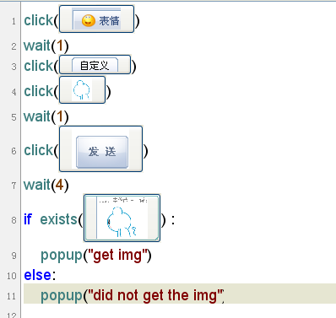
其他示例
1、获取popo表情和动漫表情
增加wait（）等待时间后，能判断到图片是否存在。
疑问：是否是根据某个时间内判断到的某一帧来
识别的？不确定
Wait（2）
程序运行结果，弹出“did not get the img”
Wait（4）
程序运行结果，弹出“get img”

Slide 24

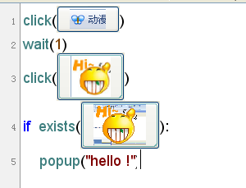
2、动漫表情
和exits（）
之间不能wait（），否则识别不到。

Slide 25
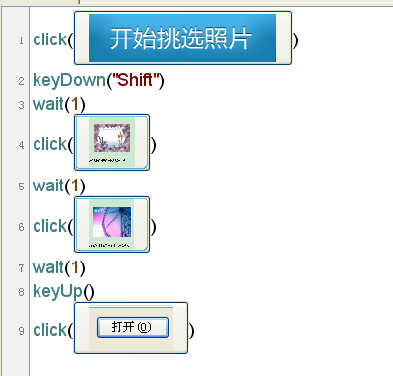
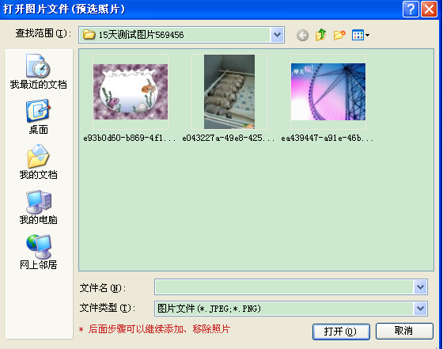
3、选择文件（单选、和ctrl、shift组合多选）
mouseDown（button）
mouseUp([button])
keyDown(key)
keyUp([key])

